Slide 1

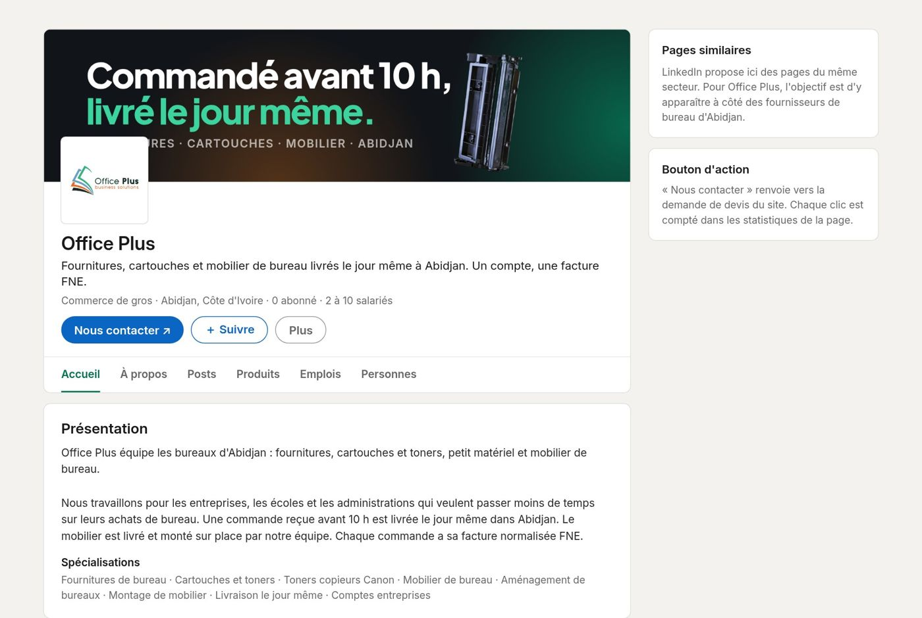

LINKEDIN · PAGE ENTREPRISE ET UN MOIS DE PUBLICATIONS
Office Plus sur LinkedIn : parler aux acheteurs de bureau d'Abidjan
Page entreprise, ligne éditoriale, 12 publications du 9 novembre au 3 décembre 2026, deux carrousels, le profil du gérant et les indicateurs à suivre.
Proposition du 6 novembre 2026 · rien n'est publié
1 / 19

Slide 2
SYNTHÈSE
L'essentiel en trois points
1
2
3
LinkedIn, c'est là où sont les acheteurs
Un mois prêt à publier
Une seule mesure qui compte
Services généraux, assistantes de direction, DAF, économes d'école : ceux qui commandent les fournitures d'une entreprise. Office Plus n'y a pas encore de page (recherche du 5 novembre 2026).
Une page entreprise rédigée, 12 publications du lundi 9 novembre au jeudi 3 décembre, 4 vidéos, 2 carrousels de 8 pages, 5 visuels, et 4 posts pour le gérant.
Les demandes de devis venues de LinkedIn. Abonnés et impressions disent si le fil est vu ; les devis disent s'il rapporte. Objectif proposé : 5 demandes le premier mois.
2 / 19

Slide 3
1 · PAGE ENTREPRISE
La page entreprise, champ par champ
Champ | Ce qu'on y met
Nom et adresse | Office Plus · linkedin.com/company/officeplus-ci
Slogan (120 signes) | Fournitures, cartouches et mobilier de bureau livrés le jour même à Abidjan. Un compte, une facture FNE.
Secteur | Commerce de gros : fournitures et équipements de bureau
Taille | 2 à 10 salariés, à ajuster au vrai effectif
Siège | Boulevard de Marseille, Biétry, Abidjan, Côte d'Ivoire
Site web | Le nouveau site, dès qu'il est en ligne à son adresse définitive
Bouton d'action | « Nous contacter » vers la page de demande de devis du site
Mots-clés visés | fournitures de bureau Abidjan, cartouches toner Abidjan, mobilier de bureau Abidjan, fournisseur bureau entreprise Côte d'Ivoire, facture FNE fournitures
Spécialisations (14) | Fournitures de bureau · Cartouches et toners · Toners copieurs Canon · Mobilier de bureau · Aménagement de bureaux · Montage de mobilier · Livraison le jour même · Comptes entreprises · Facture normalisée FNE · Fournitures scolaires pour établissements · Consommables d'impression · Achats de bureau des PME · Services généraux · Abidjan
Le slogan fait 104 signes sur 120. La présentation complète (« À propos ») est dans le document des textes.
3 / 19

Slide 4

1 · PAGE ENTREPRISE
La page telle qu'elle apparaîtra
Ce que la page dit en 3 secondes
La promesse en bannière : commandé avant 10 h, livré le jour même.
Le slogan dit quoi, où et pour qui : fournitures, cartouches, mobilier, à Abidjan, avec facture FNE.
Le bouton « Nous contacter » mène droit à la demande de devis.
Les spécialisations reprennent les mots que tape un acheteur : toner, mobilier de bureau, aménagement.
Bannière 1128 × 191 px, fournie en double résolution.
4 / 19

Slide 5
2 · LIGNE ÉDITORIALE
La ligne éditoriale : quatre piliers
40 %
20 %
25 %
15 %
5 POSTS SUR 12
3 POSTS SUR 12
3 POSTS SUR 12
1 POST SUR 12
Équiper ses bureaux
Preuves
Offre entreprise
Coulisses de l'équipe
Être utile à l'office manager, au responsable des services généraux et au DAF : budget, imprimantes, aménagement, achats groupés.
Montrer que la promesse tient : livraisons du jour, montages, cas types. Un client réel n'est cité qu'avec son accord écrit ; d'ici là, les cas sont présentés comme des exemples.
Faire passer à la demande de devis : compte entreprise, facture FNE, panier mensuel, prix de la facture du 17/09 quand un prix est cité.
Donner un visage au fournisseur : préparation des commandes, livreurs, monteurs. Photos réelles de l'équipe, avec l'accord de chacun.
Exemples : Erreurs qui font exploser le budget fournitures ; choisir le bon toner ; équiper 10 postes en 48 h ; préparer le budget 2027.
Exemples : Une commande de 9 h 40 livrée à midi ; cas type d'une école avant les examens ; un open space monté en une journée.
Exemples : Le compte entreprise en 4 points ; le panier habituel du mois ; les toners Canon C-EXV65.
Exemples : 7 h 45 à la boutique de Biétry ; le monteur qui a assemblé 40 postes ce mois-ci.
Ton : clair, concret, utile ; on parle au responsable des achats comme un fournisseur qui connaît son quotidien. Un post, une idée, une question à la fin.
5 / 19

Slide 6
3 · UN MOIS DE POSTS
Le calendrier : 12 publications, 3 par semaine
N° | Jour | Heure | Pilier | Format | Sujet
1 | Lundi 09/11 | 8 h 30 | Offre | Vidéo 4:5 (30 s) | Un fournisseur, un compte, une facture
2 | Mercredi 11/11 | 12 h 30 | Conseil | Carrousel PDF (8 pages) | 5 erreurs qui font exploser le budget fournitures
3 | Jeudi 12/11 | 8 h 30 | Preuve | Vidéo 4:5 (30 s) | Commandé à 9 h 40, livré le jour même
4 | Lundi 16/11 | 8 h 30 | Conseil | Image 4:5 | Le bon toner du premier coup
5 | Mercredi 18/11 | 12 h 30 | Conseil | Sondage | Sondage : qui commande les fournitures ?
6 | Jeudi 19/11 | 8 h 30 | Preuve | Vidéo 4:5 (30 s) | Une pièce vide le matin, un bureau le soir
7 | Lundi 23/11 | 8 h 30 | Offre | Image 4:5 | Le panier habituel, prêt chaque mois
8 | Mercredi 25/11 | 12 h 30 | Conseil | Carrousel PDF (8 pages) | Équiper un bureau de 10 personnes en 48 h
9 | Jeudi 26/11 | 8 h 30 | Coulisses | Image 4:5 (photo réelle à prendre) | 7 h 45 à Biétry
10 | Lundi 30/11 | 8 h 30 | Conseil | Image 4:5 | Préparer le budget fournitures 2027
11 | Mercredi 02/12 | 12 h 30 | Preuve | Image 4:5 | Cas type : une école avant les examens
12 | Jeudi 03/12 | 8 h 30 | Offre | Vidéo 4:5 (30 s) | Le catalogue en ligne
Lundi et jeudi à 8 h 30, à l'arrivée au bureau ; mercredi à 12 h 30, à la pause. Les heures s'ajustent après trois semaines selon les statistiques de la page.
6 / 19

Slide 7


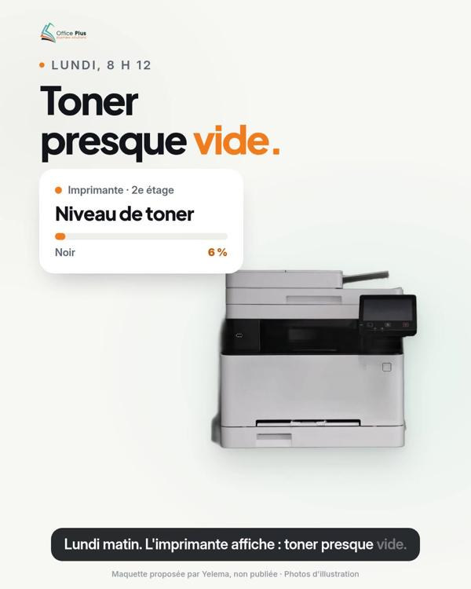
3 · UN MOIS DE POSTS
Les publications 1 à 3
N° 1
Lundi 09/11
8 h 30
Vidéo 4:5 (30 s)
Offre
N° 2
Mercredi 11/11
12 h 30
Carrousel PDF (8 pages)
Conseil
N° 3
Jeudi 12/11
8 h 30
Vidéo 4:5 (30 s)
Preuve
Un fournisseur, un compte, une facture
5 erreurs qui font exploser le budget fournitures
Commandé à 9 h 40, livré le jour même
« Combien de fournisseurs différents ont facturé votre bureau le mois dernier ? »
« Le budget fournitures ne dérape presque jamais à cause du prix d'un stylo. »
« Lundi, 9 h 40 : l'imprimante du service comptable affiche « toner presque vide ». »
#ServicesGeneraux #FournituresDeBureau #Abidjan #OfficePlus
#Achats #ServicesGeneraux #GestionDeBureau #Abidjan
#Cartouches #Toner #Abidjan #OfficePlus
Textes complets, prêts à copier, dans le document des textes.
7 / 19

Slide 8


3 · UN MOIS DE POSTS
Les publications 4 à 6
N° 4
Lundi 16/11
8 h 30
Image 4:5
Conseil
N° 5
Mercredi 18/11
12 h 30
Sondage
Conseil
N° 6
Jeudi 19/11
8 h 30
Vidéo 4:5 (30 s)
Preuve
Sondage LinkedIn
4 choix
1 semaine
Le bon toner du premier coup
Sondage : qui commande les fournitures ?
Une pièce vide le matin, un bureau le soir
« Une cartouche « presque compatible » coûte deux fois : à l'achat, puis au retour. »
« Dans votre entreprise, qui commande les fournitures de bureau ? »
« 8 h : une pièce vide. 18 h : quatre postes de travail prêts. »
#Toner #Imprimante #ServicesGeneraux #Abidjan
#Achats #ServicesGeneraux #Abidjan
#Amenagement #MobilierDeBureau #Abidjan #OfficePlus
Textes complets, prêts à copier, dans le document des textes.
8 / 19

Slide 9
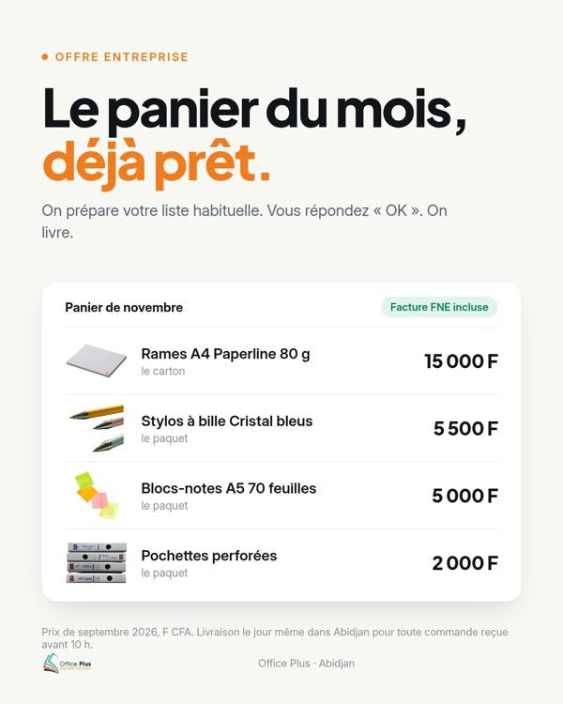

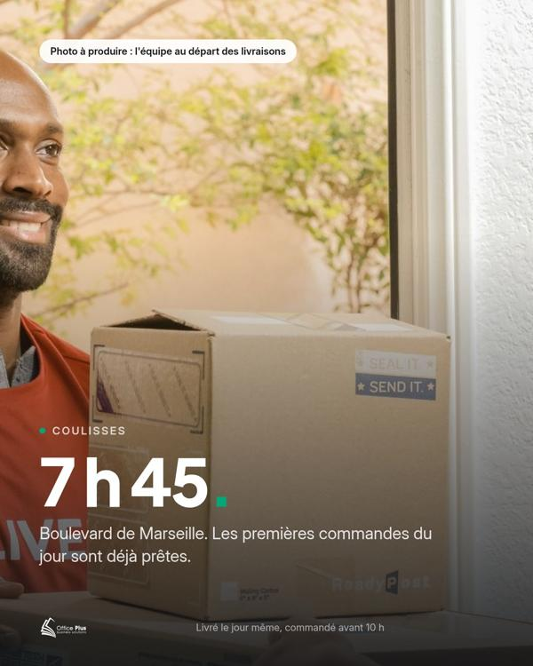
3 · UN MOIS DE POSTS
Les publications 7 à 9
N° 7
Lundi 23/11
8 h 30
Image 4:5
Offre
N° 8
Mercredi 25/11
12 h 30
Carrousel PDF (8 pages)
Conseil
N° 9
Jeudi 26/11
8 h 30
Image 4:5 (photo réelle à prendre)
Coulisses
Le panier habituel, prêt chaque mois
Équiper un bureau de 10 personnes en 48 h
7 h 45 à Biétry
« Votre bureau commande à peu près la même chose tous les mois. Pourquoi tout recommencer à chaque fois ? »
« 10 personnes arrivent lundi. Le bureau est vide jeudi soir. C'est faisable. »
« 7 h 45, boulevard de Marseille. Les premières commandes du jour sont déjà sur la table. »
#FournituresDeBureau #Achats #Abidjan #OfficePlus
#Amenagement #OfficeManager #Abidjan #OfficePlus
#Coulisses #Abidjan #OfficePlus
Textes complets, prêts à copier, dans le document des textes.
9 / 19

Slide 10
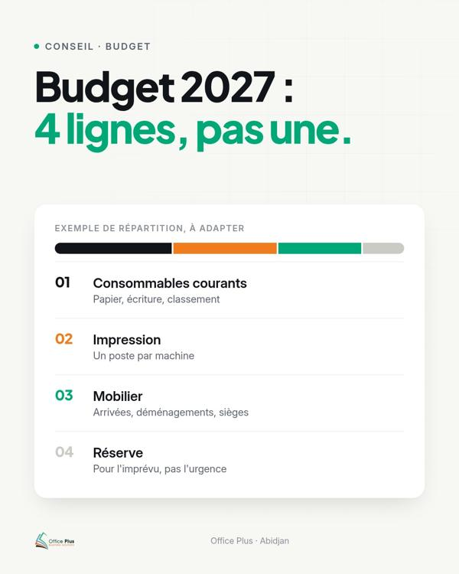


3 · UN MOIS DE POSTS
Les publications 10 à 12
N° 10
Lundi 30/11
8 h 30
Image 4:5
Conseil
N° 11
Mercredi 02/12
12 h 30
Image 4:5
Preuve
N° 12
Jeudi 03/12
8 h 30
Vidéo 4:5 (30 s)
Offre
Préparer le budget fournitures 2027
Cas type : une école avant les examens
Le catalogue en ligne
« Décembre, c'est le mois où l'on vote le budget de l'année. La ligne « fournitures » est souvent copiée-collée de l'an passé. »
« Cas type, pour illustrer : une école privée de 600 élèves, deux semaines avant les examens de fin de trimestre. »
« Retrouver une référence de toner, comparer deux sièges, demander un devis : tout le catalogue Office Plus est maintenant en ligne. »
#Budget #DAF #ServicesGeneraux #Abidjan
#Education #Ecoles #Abidjan #OfficePlus
#Ecommerce #FournituresDeBureau #Abidjan #OfficePlus
Textes complets, prêts à copier, dans le document des textes.
10 / 19

Slide 11

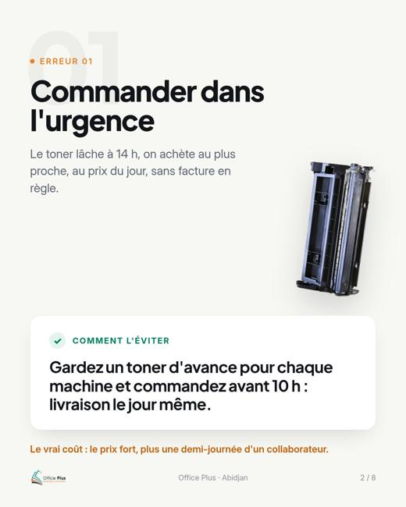
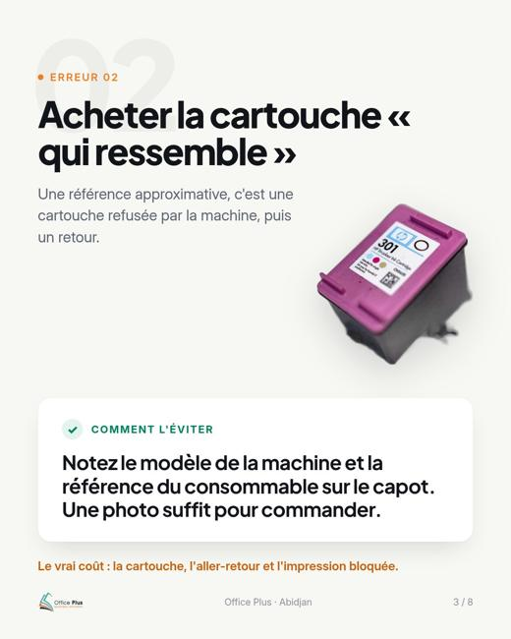
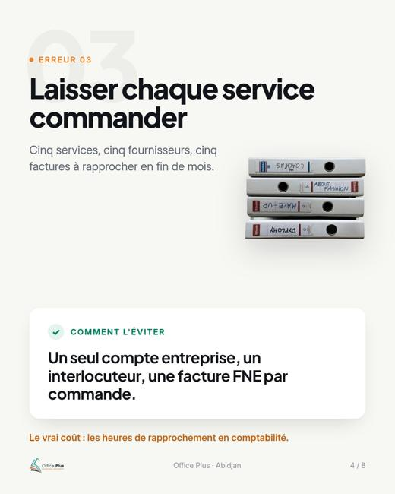

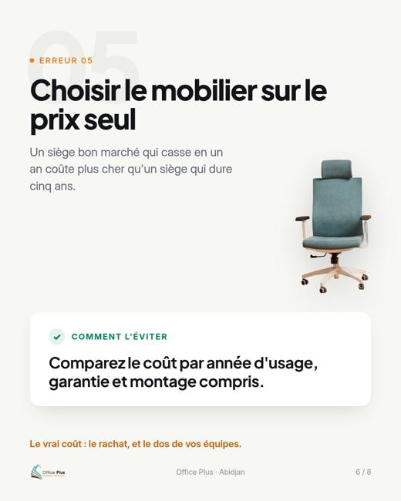
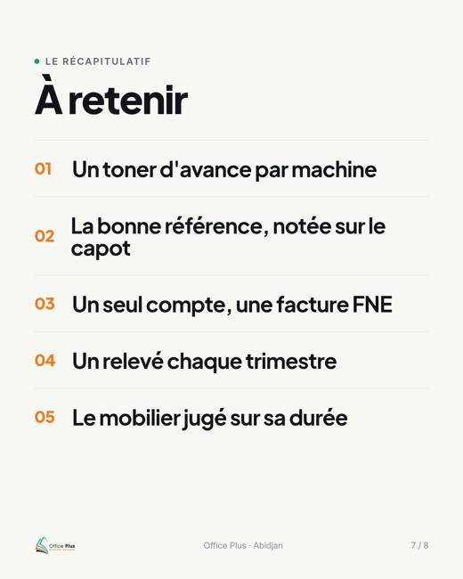
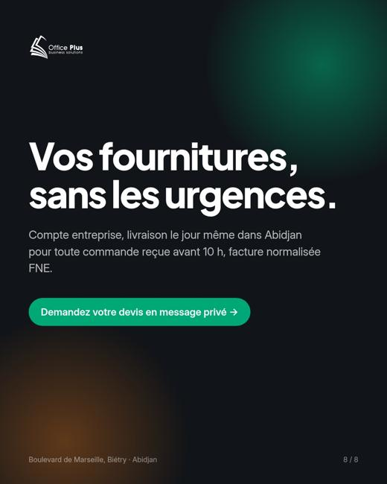
4 · CARROUSEL 1 SUR 2
5 erreurs qui font exploser le budget fournitures d'une entreprise
8 pages au format 4:5 (1080 × 1350), fournies en PDF prêt à charger dans LinkedIn (document).
11 / 19

Slide 12

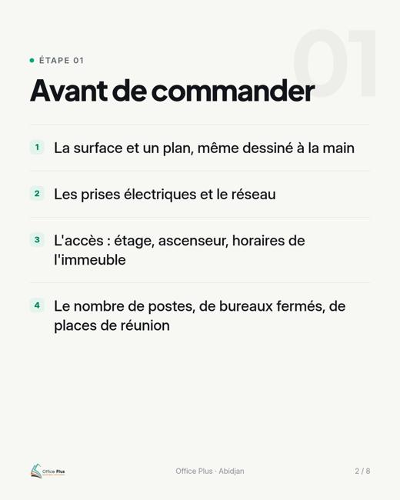
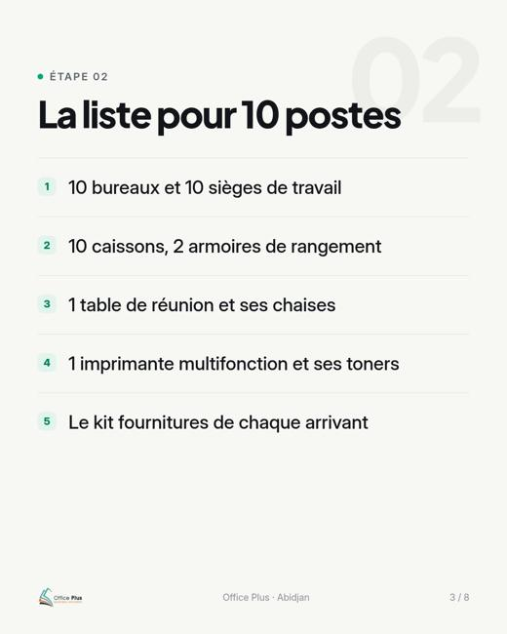
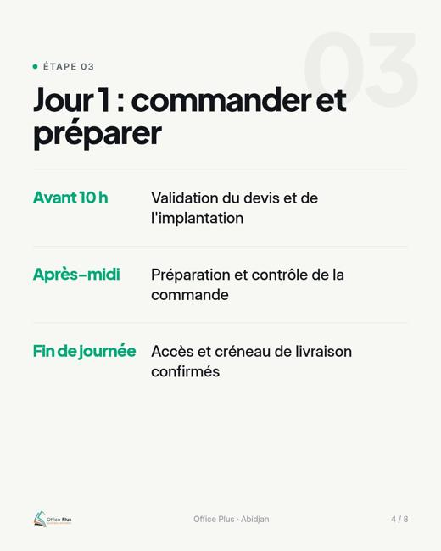
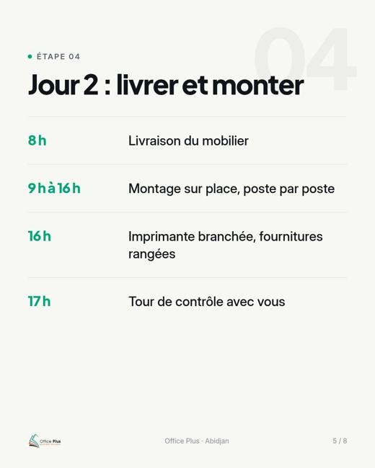
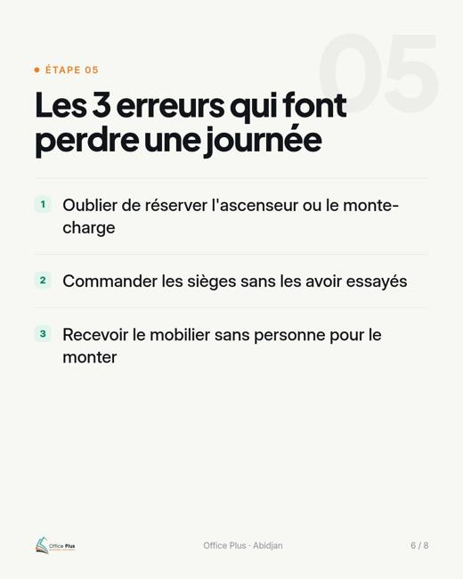
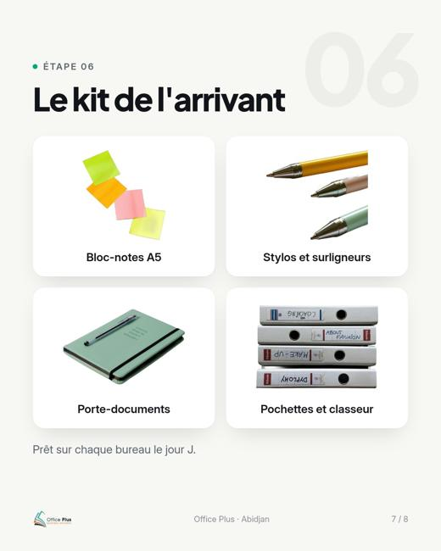
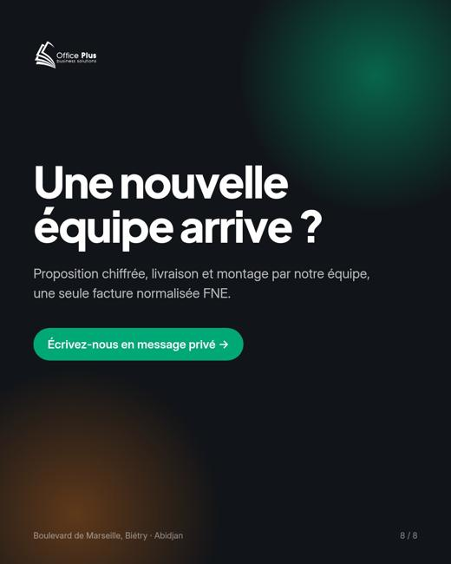
4 · CARROUSEL 2 SUR 2
Comment équiper un bureau de 10 personnes en 48 h
8 pages au format 4:5 (1080 × 1350), fournies en PDF prêt à charger dans LinkedIn (document).
12 / 19

Slide 13
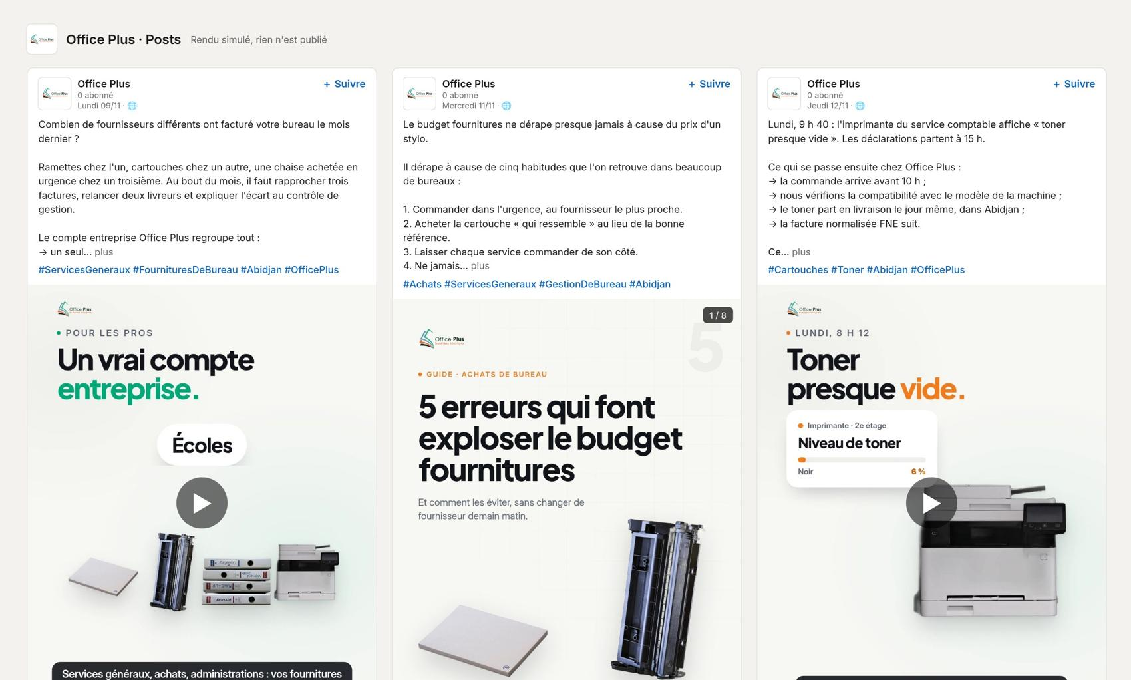
6 · MAQUETTE DU FIL
Le fil, semaine 1, comme sur LinkedIn
13 / 19

Slide 14
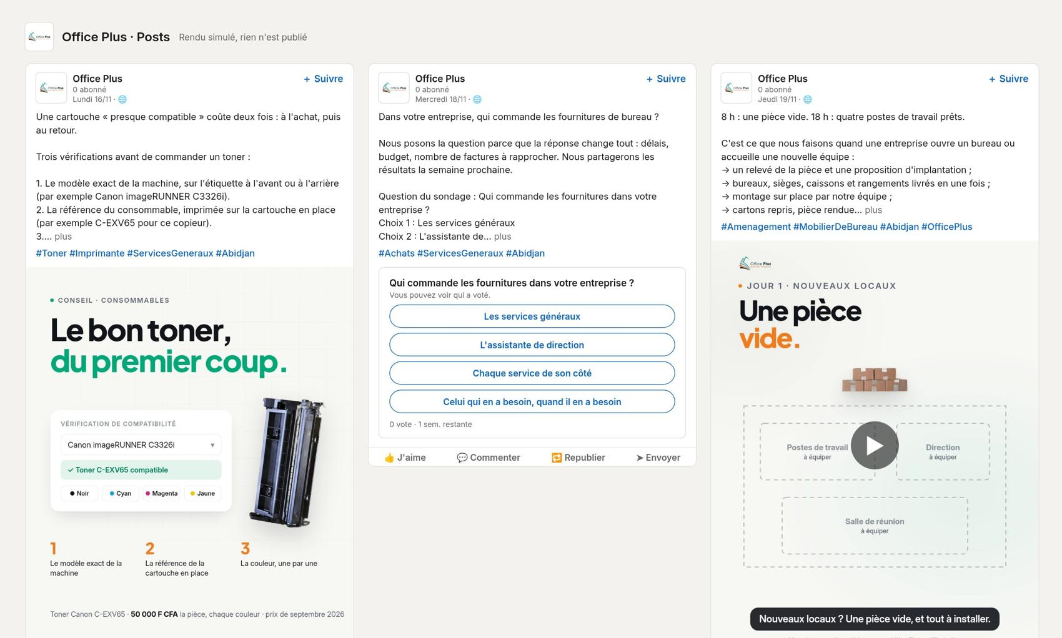
6 · MAQUETTE DU FIL
Le fil, semaine 2, comme sur LinkedIn
14 / 19

Slide 15

5 · PROFIL DU DIRIGEANT
Le profil du gérant
Infos (« À propos »)
J'ai créé Office Plus pour qu'un bureau n'ait plus à courir après ses fournitures.
Chaque semaine, je vois les mêmes situations : un toner qui lâche avant une échéance, une nouvelle équipe qui arrive dans une pièce vide, une comptabilité qui rapproche les factures de cinq fournisseurs. Notre réponse tient en trois engagements : livraison le jour même dans Abidjan pour une commande reçue avant 10 h, mobilier livré et monté par notre équipe, une facture normalisée FNE pour chaque commande.
Je travaille avec les services généraux, les assistantes de direction, les DAF, les économes d'établissement et les responsables achats.
Ici, je partage ce que j'apprends sur le terrain : comment tenir un budget fournitures, équiper un bureau vite, choisir le bon consommable.
Pour un devis ou un compte entreprise : message privé.
Titre du profil
Gérant d'Office Plus · J'équipe les bureaux d'Abidjan : fournitures, cartouches, mobilier, livrés le jour même
Photo
Portrait en tenue de travail, à la boutique ou en livraison, fond clair, visage centré, lumière du jour
Compétences mises en avant
Fournitures de bureau · Aménagement de bureaux · Achats B2B · Relation client · Logistique de livraison
Section « Sélection »
Le carrousel « 5 erreurs qui font exploser le budget fournitures » et le lien vers le catalogue en ligne
15 / 19

Slide 16
5 · PROFIL DU DIRIGEANT
Quatre posts à la première personne, le mardi
G1 · mardi 10/11/2026
8 h
G2 · mardi 17/11/2026
8 h
G3 · mardi 24/11/2026
8 h
G4 · mardi 01/12/2026
8 h
Pourquoi Office Plus
La leçon des urgences
Une journée de livraison
Mon conseil pour le budget 2027
Un bureau qui m'appelle ne cherche presque jamais un stylo moins cher.
Il cherche quelqu'un qui décroche à 9 h 30 quand le copieur s'arrête, et qui livre dans la journée.
C'est devenu notre règle chez Office Plus : une commande reçue avant 10 h est livrée le jour même dans Abidjan. Le prix compte, bien sûr. Mais ce qu'un bureau achète vraiment, c'est de ne plus y penser.
Ce que les urgences de bureau m'ont appris :
1. L'urgence n'arrive presque jamais par surprise. Le toner prévient des jours à l'avance.
2. La personne qui commande n'est pas celle qui paie. Il faut parler aux deux.
3. Une facture en règle compte autant qu'une livraison à l'heure.
C'est pour cela que nous proposons à nos clients un panier préparé chaque mois : on commande avant d'en manquer, plus dans l'urgence.
Hier, j'ai fait la tournée avec notre livreur.
[Nombre] livraisons, de Biétry au Plateau, puis Cocody. Ce que j'en retiens : chaque client attend la même chose, que le carton arrive complet, avec la bonne cartouche et la bonne facture.
Ce sont ces journées qui nous ont fait mettre en place le contrôle avant départ : chaque article vérifié contre le bon de commande, chaque toner comparé au modèle de la machine.
Aux DAF et responsables des services généraux qui bouclent le budget 2027 ce mois-ci, un seul conseil :
séparez l'impression du reste.
Les toners et les cartouches pèsent lourd dans la ligne « fournitures », mais on les budgète souvent au jugé. Un poste par machine, calculé sur le nombre de pages réellement imprimées, et la ligne devient prévisible.
Le gérant relit et reformule avec ses mots ; les passages entre crochets se complètent avec lui. Textes complets dans le document des textes.
16 / 19

Slide 17
7 · MESURE
Les indicateurs à suivre
Indicateur | Départ | Objectif proposé | Où le lire | Quand
Abonnés de la page | 0 (page à créer) | 150 au 31/12/2026 | Statistiques de la page, onglet Abonnés | Chaque lundi
Impressions des posts | · | 6 000 sur le mois | Statistiques de la page, onglet Contenu | Chaque lundi
Taux d'engagement | · | 3 % ou plus | (réactions + commentaires + partages + clics) ÷ impressions | Chaque lundi
Visiteurs de la page | · | 300 sur le mois | Statistiques de la page, onglet Visiteurs | Chaque lundi
Clics sur « Nous contacter » | · | 15 sur le mois | Statistiques de la page, bouton d'action | Chaque lundi
Demandes de devis venues de LinkedIn | · | 5 sur le mois | Question « Comment nous avez-vous connus ? » + lien de devis marqué LinkedIn | Chaque vendredi
Devis signés venus de LinkedIn | · | Suivi, pas d'objectif le 1er mois | Fichier des devis, colonne « Origine » | Fin de mois
La demande de devis venue de LinkedIn se compte à la source : une question « Comment nous avez-vous connus ? » dans le formulaire et un lien de devis propre à LinkedIn. Sans cela, le fil sera vu mais on ne saura pas ce qu'il rapporte.
17 / 19

Slide 18
MISE EN ROUTE
Ce qu'il faut pour lancer le 9 novembre
01
Créer la page
Avec un compte LinkedIn personnel du gérant ou d'un salarié, qui en devient administrateur.
02
Valider les textes
La page, les 12 posts et les 4 posts du gérant ; rien ne part sans accord écrit.
03
Confirmer trois points
Le numéro WhatsApp commercial, les conditions du compte entreprise, l'adresse du site à afficher.
04
Prendre deux photos réelles
L'équipe au départ des livraisons (post 9), la tournée du gérant (post G3), avec l'accord des personnes.
05
Brancher la mesure
Le lien de devis marqué LinkedIn et la question « Comment nous avez-vous connus ? ».
18 / 19

Slide 19

Un fournisseur de bureau qu'on trouve là où les acheteurs travaillent.
Page entreprise, 12 publications, 2 carrousels, 4 vidéos, le profil du gérant et ses 4 posts : tout est prêt à valider.
19 / 19

